Slide 1
Πυρηνική Φυσική και Φυσική Στοιχειωδών Σωματιδίων
(5ου εξαμήνου)
Τμήμα T2: Κ. Κορδάς & Δ. Σαμψωνίδης
Μάθημα 4
Μια ματιά στα Στοιχειώδη Σωμάτια και τους κβαντικούς αριθμούς τους
Κώστας Κορδάς
Αριστοτέλειο Πανεπιστήμιο Θεσσαλονίκης
Πυρηνική & Στοιχειώδη, Αριστοτέλειο Παν. Θ/νίκης

Slide 2
Από τους πυρήνες...
    ^{Α} _{Ζ} Χ (π.χ. ¹₁H, ²₁H, ³₁H )
...στα Στοιχειώδη σωμάτια,
με παρατήρηση και πειράματα
κοσμικής ακτινοβολίας,
ραδιενεργών διασπάσεων και
σκεδάσεις σωματιδίων
Έτσι,
έχουμε φτιάξει τον πίνακα των “στοιχειδών σωματιδίων”.
Κάτι σαν τον περοδικό πίνακα του Medeleyev. Ιδού →

Slide 3


Όλα μαζί – η θεωρία μας για τα δομικά/βασικά συστατικά της ύλης και πώς αυτά αλληλεπιδρούν μεταξύ τους:
“Το Καθιερωμένο Πρότυπο”
Φερμιόνια
Σωματίδια ύλης
Κάθε κατηγορία σε 3 οικογένειες
6 Λεπτόνια
6 κουάρκ
Μποζόνια
Διαδότες/φορείς των δυνάμεων
3 δυνάμεις
Φωτόνιο
3 “Ασθενή” Μποζόνια (Weak Bosons)
8 Γκλουόνια
Ηλεκτρομαγνητική
δύναμη
Ασθενής δύναμη
Ισχυρή δύναμη
Μποζόνιο Higgs (BEH)
“Σπάει” την Ηλεκτρασθενή Συμμετρία
Δίνει μάζα στα στοιχειώδη σωματίδια
<number>

Slide 4
Κουάρκ & γεύσεις (quarks & flavors)
Φορτίο (Q) | Βαρυονικός Αριθμός (Β) | Αντίστοιχος Αριθμός “γεύσης” (ίδιο πρόσημο με το φορτίο)
+2/3 | +1/3 | +1
-1/3 | +1/3 | -1
Κουάρκ
u | c | t
d | s | b
* Η δεύτερη οικογένεια (c, s) είναι
αντίγραφο της πρώτης (u, d),
αλλά με πιό βαριά κουάρκ
* Και η τρίτη οικογένεια (t,b)
είναι επίσης αντίγραφο της πρώτης,
με ακόμα βαρύτερα κουάρκ
c=charm quark=“γοητευτικό” κουάρκ
s=strange quark=“παράξενο” κουάρκ
t= top quark , b = bottom quark
→ Λέω ότι τα κουάρκς έρχονται σε
6 “γεύσεις”: up, down, strange, κλπ.
* Αντί να λέω ότι έχω ένα charm κουάρκ
μπορώ να λέω ότι έχω ένα κουάρκ με
“γεύση charm” και “charmness” = +1
* Αντί να λέω ότι έχω ένα strange κουάρκ
μπορώ να λέω ότι έχω ένα κουάρκ με
“γεύση strange” και “strangeness” = -1

Slide 5
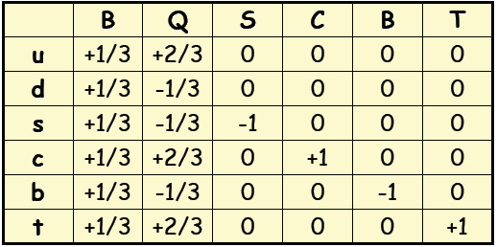
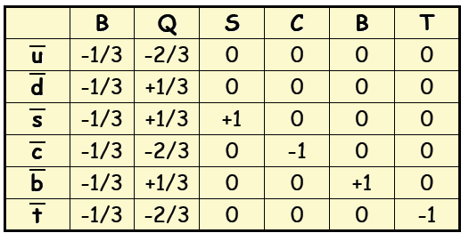
Κουάρκ & κβαντικοί αριθμοί τους
Μπορούν να συμμετέχουν σε όλες τις αλλήλεπιδράσεις
(Iσχυρές, Aσθενείς και ΗλεκτροΜαγνητικές)
Κβαντικοί Αριθμοί
των κουάρκ
και
των αντικουάρκ
(αντίθετες τιμές στους κβαντικούς αριθμούς τους)

Slide 6
Λεπτόνια: έχουν λεπτονικούς κβαντικούς αριθμούς (δεν έχουν “βαρυονικό” αριθμό)
Φορτίο (Q) | Βαρυονικός Αριθμός (Β) | Αντίστοιος Λεπτονικός Αριθμός
0 | 0 | +1
-1 | 0 | +1
Λεπτόνια
ν_{e} | ν_{μ} | ν_{τ}
e⁻ | μ⁻ | τ⁻
Λεπτόνια: Κάθε οικογένεια (ηλεκτρονίου, μιονίου, και ταυ) έχει δικό της
Λεπτονικό αριθμό, που διατηρείται ανεξάρτητα από τους άλλους:
      λεπτονικός αριθμός του ηλεκτρονίου (e, ν_{e}) = Le
      λεπτονικός αριθμός του μιονίου (μ, ν_{μ}) = Lμ
      λεπτονικός αριθμός του ταυ (τ, ν_{τ}) = Lτ
    Επίσης φυσικά πάντα διτηρείται το φορτίο = Q
Κάθε λεπτόνιο έχει αντίστοιχο λεπτονικό αριθμό = 1
Tα αντι-λεπτόνια έχουν λεπτονικό αριθμό = -1 ← ΠΡΟΣΟΧΗ

Slide 7
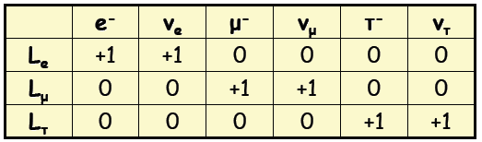
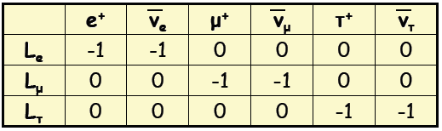
Λεπτόνια
ΔΕΝ συμμετέχουν στις Ισχυρές αλλήλεπιδράσεις
(“αισθάνονται” μόνο τις Ασθενείς και ΗλεκτροΜαγνητικές)
Λεπτονικός Αριθμός
Κάθε ‘οικογένεια’ λεπτονίων ΔΙΑΤΗΡΕΙ τον αντίστοιχο Λεπτονικό Αριθμό
Ο Λεπτονικός αριθμός ΔΙΑΤΗΡΕΙΤΑΙ ΠΑΝΤΑ

Slide 8
Κουάρκ και Λεπτόνια
Φορτίο (Q) | Βαρυονικός Αριθμός (Β) | Αντίστοιος Αριθμός “γεύσης”
+2/3 | +1/3 | +1
-1/3 | +1/3 | -1
Κουάρκ
u | c | t
d | s | b
Λεπτονικός Αριθμός = 0 γιά όλα τα κουάρκ
Βαρυονικός Αριθμός = 0 γιά όλα τα λεπτόνια
Φορτίο (Q) | Βαρυονικός Αριθμός (Β) | Αντίστοιος Λεπτονικός Αριθμός
0 | 0 | +1
-1 | 0 | +1
Λεπτόνια
ν_{e} | ν_{μ} | ν_{τ}
e⁻ | μ⁻ | τ⁻

Slide 9
Όμως δεν παρατηρούμε ελεύθερα τα “γυμνά” κουάρκ - Σωματίδια που παρατηρούμε στη φύση
Λεπτόνια (π.χ., το ηλεκτρόνιο)
  σημειακά – δεν έχουν δομή
      Κάθε οικογένεια έχει τον δικό της Λεπτονικό αριθμό
Αδρόνια (π.χ., το πρωτόνιο)
  Φτιαγμένα από κουάρκ (τα κουάρκ δεν τα βλέπουμε ελεύθερα – μόνο μέσα σε αδρόνια)
    Βαρυόνια – συνδυασμοί 3 κουάρκ
      π.χ, τα “νουκλεόνια”:
      πρωτόνιο p=uud, νετρόνιο n=udd
      Έχουν Bαρυονικό αριθμό B=1
    Μεσόνια – συνδυασμοί κουάρκ με αντι-κουάρκ
      π.χ. πιόνια: π⁺=ud, D⁻=cd, π⁰ = uu και dd
      Έχουν Bαρυονικό αριθμό B=0

Slide 10
Οι νέοι κβαντικοί αριθμοί και οι νέοι νόμοι διατήρησης ανακαλύφθηκαν από παρατηρήσεις
Λεπτόνια
  σημειακά – δεν έχουν δομή
      Κάθε οικογένεια έχει τον δικό της Λεπτονικό αριθμό
      (λεπτονικός αριθμός ηλεκτρονίου, λεπτονικός αριθμός μιονίου, λεπτονικός αριθμός ταυ).
      π.χ., διάσπαση μιονιου σε ηλεκτρόνιο, ένα αντινετρίνο ηλεκτρονίου και ένα νετρομιονίου
Αδρόνια
  Φτιαγμένα από κουάρκ (τα κουάρκ δεν τα βλέπουμε ελεύθερα – μόνο μέσα σε αδρόνια)
    Βαρυόνια – συνδυασμοί 3 κουάρκ
      π.χ, p=uud, n=udd
      Έχουν Bαρυονικό αριθμό B=1
    π.χ διάσπαση νετρονίου σε πρωτόνιο με εκπομπή ηλεκτρονίου και αντινετρίνο του ηλεκτρονίου
Ό,τι έχουμε παρατηρήσει, σέβεται και αυτούς
τους νέους νόμους διατήρησης

Slide 11
Νέοι κβαντικοί αριθμοί και νόμοι διατήρησης : Λεπτονικοί αριθμοί (1)
Λεπτόνια: Κάθε οικογένεια (ηλεκτρονίου, μιονίου, και ταυ) έχει δικό της Λεπτονικό αριθμό, που διατηρείται ανεξάρτητα από τους άλλους:
      λεπτονικός αριθμός του ηλεκτρονίου (e, ν_{e}) = Le
      λεπτονικός αριθμός του μιονίου (μ, ν_{μ}) = Lμ
      λεπτονικός αριθμός του ταυ (τ, ν_{τ}) = Lτ
    Επίσης φυσικά πάντα διτηρείται το φορτίο = Q
Κάθε λεπτόνιο έχει αντίστοιχο λεπτονικό αριθμό = 1
Tα αντι-λεπτόνια έχουν λεπτονικό αριθμό = -1 ← ΠΡΟΣΟΧΗ
Π.χ, βλέπουμε ότι η ακόλουθη “διάσπαση” του μιονίου
γίνεται:
$μ^{\text{-}}→e^{\text{-}}\bar{ν_{e}}ν_{μ}$
Κβαντικός αριθμός | μιόνιο | → | ηλεκτρόνιο | Αντινετρίνο του ηλεκτρονίου | Νετρίνο του μιονίου
Q | -1 | = | -1 | 0 | 0
Le | 0 | = | 1 | -1 | 0
Lμ | 1 | = | 0 | 0 | 1
Lτ | 0 | = | 0 | 0 | 0

Slide 12
Νέοι κβαντικοί αριθμοί και νόμοι διατήρησης : Λεπτονικοί αριθμοί (2)
Λεπτόνια: Κάθε οικογένεια (ηλεκτρονίου, μιονίου, και ταυ) έχει δικό της Λεπτονικό αριθμό, που διατηρείται ανεξάρτητα από τους άλλους:
Κάθε λεπτόνιο έχει αντίστοιχο λεπτονικό αριθμό =1,
Tα αντι-λεπτόνια έχουν λεπτονικό αριθμό = -1 ← ΠΡΟΣΟΧΗ
Π.χ, βλέπουμε ότι η ακόλουθη “διάσπαση” του αντι-μιονίου γίνεται:
$μ^{\text{+}}→e^{\text{+}}ν_{e}\bar{ν_{μ}}$
Κβαντικός αριθμός | Θετικό μιόνιο (=”αντι-μιόνιο”) | → | Ποζιτρόνιο (=”αντιηλεκτρόνιο”) | Νετρίνο του ηλεκτρονίου | Αντινετρίνο του μιονίου
Q | +1 | = | +1 | 0 | 0
Le | 0 | = | -1 | 1 | 0
Lμ | -1 | = | 0 | 0 | -1
Lτ | 0 | = | 0 | 0 | 0

Slide 13
Νέοι κβαντικοί αριθμοί και νόμοι διατήρησης : Λεπτονικοί αριθμοί (3)
Αν η αντίδρασή μας σέβεται ΟΛΟΥΣ τους νόμους διατήρησης , τότε γίνεται
Αν όμως παραβιάζει έστω και έναν, δεν μπορεί να γίνει!
Π.χ : βλέπουμε ότι η ακόλουθη “διάσπαση” του μιονίου ΔΕΝ γίνεται:
$μ^{\text{-}}→e^{\text{-}}γ$
Κβαντικός αριθμός | μιόνιο | → | ηλεκτρόνιο | Φωτόνιο | Αποτέλεσμα
Q | -1 | = | -1 | 0 | Διατηρείται: ΟΚ
Le | 0 | = | 1 | 0 | ΔΕΝ Διατηρείται: Χ
Lμ | 1 | = | 0 | 0 | ΔΕΝ Διατηρείται: Χ
Lτ | 0 | = | 0 | 0 | Διατηρείται: ΟΚ
Η παραπάνω αντίδραση ΔΕΝ διατηρεί ούτε τον λεπτονικό αριθμό του
ηλετρονίου, ούτε τον λεπτονικό αριθμό του μιονίου: οπότε ΔΕΝ γίνεται
Και όντως ΔΕΝ την έχουμε παρατηρήσει στη φύση.

Slide 14
Νέοι κβαντικοί αριθμοί και νόμοι διατήρησης : Βαρυονικός αριθμός (1)
Αδρόνια:
    Βαρυόνια – συνδυασμοί 3 κουάρκ . π.χ: p=uud, n=udd
      Έχουν Bαρυονικό αριθμό B=1
    Κάθε κουάρκ λέμε ότι έχει βαρυονικό αριθμό Β = + 1/3
    Κάθε αντι-κουάρκ έχει τον αντίθετο, δηλαδή: Β = - 1/3
    Τα λεπτόνια δεν έχουν βαρυονικό αριθμό, όπως και τα κουάρκ δεν έχουν λεπτονικό αριθμό
    π.χ
$d→ue^{\text{-}}\bar{ν_{e}}$
Κβαντικός αριθμός | d κουάρκ | → | u κουάρκ | ηλεκτρόνιο | αντινετρίνο του ηλεκτρονίου
Q | 0 | = | +1 | -1 | 0
Le | 0 | = | 0 | 1 | -1
Lμ | 0 | = | 0 | 0 | 0
Lτ | 0 | = | 0 | 0 | 0
Β | 1/3 | = | 1/3 | 0 | 0

Slide 15
Νέοι κβαντικοί αριθμοί και νόμοι διατήρησης : Βαρυονικός αριθμός (2)
Αδρόνια:
    Βαρυόνια – συνδυασμοί 3 κουάρκ . π.χ: p=uud, n=udd
      Έχουν Bαρυονικό αριθμό B=1
    Κάθε κουάρκ λέμε ότι έχει βαρυονικό αριθμό Β = + 1/3
    Κάθε αντι-κουάρκ έχει τον αντίθετο, δηλαδή: Β = - 1/3
    Τα λεπτόνια δεν έχουν βαρυονικό αριθμό, όπως και τα κουάρκ δεν έχουν λεπτονικό αριθμό
    π.χ
$n→pe^{\text{-}}\bar{ν_{e}}$
$p=uud$
$n=udd$
Κβαντικός αριθμός | νετρόνιο | → | πρωτόνιο | ηλεκτρόνιο | ανινετρίνο του ηλεκτρονίου
Q | 0 | = | +1 | -1 | 0
Le | 0 | = | 0 | 1 | -1
Lμ | 0 | = | 0 | 0 | 0
Lτ | 0 | = | 0 | 0 | 0
Β | 1 | = | 1 | 0 | 0

Slide 16
Νέοι κβαντικοί αριθμοί και νόμοι διατήρησης : Βαρυονικός αριθμός (3)
Αδρόνια:
    Βαρυόνια : συνδυασμοί 3 κουάρκ . π.χ: p=uud, n=udd
      Έχουν Bαρυονικό αριθμό B=1
    Κάθε κουάρκ λέμε ότι έχει βαρυονικό αριθμό Β = + 1/3
    Κάθε αντι-κουάρκ έχει τον αντίθετο, δηλαδή: Β = - 1/3
    Αντιβαρυόνια : συνδυασμοί 3 αντικουάρκ, π.χ. ,
    π.χ
$\bar{p}=\bar{u}\bar{u}\bar{d}$
$\bar{n}=\bar{u}\bar{d}\bar{d}$
$\bar{n}→\bar{p}e^{\text{+}}ν_{e}$
Κβαντικός αριθμός | Αντι-νετρόνιο | → | Αντι-πρωτόνιο | ποζιτρόνιο | νετρίνο του ηλεκτρονίου
Q | 0 | = | -1 | 1 | 0
Le | 0 | = | 0 | -1 | 1
Lμ | 0 | = | 0 | 0 | 0
Lτ | 0 | = | 0 | 0 | 0
Β | -1 | = | -1 | 0 | 0

Slide 17
Νέοι κβαντικοί αριθμοί και νόμοι διατήρησης : Βαρυονικός αριθμός (4)
Αν η αντίδρασή μας σέβεται ΟΛΟΥΣ τους νόμους διατήρησης , τότε γίνεται
Αν όμως παραβιάζει έστω και έναν, δεν μπορεί να γίνει!
Π.χ : βλέπουμε ότι η ακόλουθη “διάσπαση” του νετρονιου ΔΕΝ γίνεται:
$n→e^{\text{+}}e^{\text{-}}$
Κβαντικός αριθμός | νετρόνιο | → | ποζιτρόνιο | ηλεκτρόνιο | Αποτέλεσμα
Q | 0 | = | +1 | -1 | Διατηρείται: ΟΚ
Le | 0 | = | -1 | 1 | Διατηρείται: ΟΚ
Lμ | 0 | = | 0 | 0 | Διατηρείται: ΟΚ
Lτ | 0 | = | 0 | 0 | Διατηρείται: ΟΚ
B | 1 |  | 0 | 0 | ΔΕΝ διατηρείται: Χ
Η παραπάνω αντίδραση ΔΕΝ διατηρεί το βαρυονικό αριθμό, οπότε ΔΕΝ γίνεται
Και όντως ΔΕΝ την έχουμε παρατηρήσει στη φύση.

Slide 18
Αυτά φτάνουν για το κομμάτι της Πυρηνικής
Θα τα δούμε πάλι και εκτενέστερα στα πρώτα μαθήματα
για τα Στοιχειώδη Σωμάτια.
Όπως και να έχει, στις επόμενες διαφάνειες
σας δίνουμε κάποιες ασκήσεις για πρακτική,
που θα τις δούμε αναλυτικά στα Στοιχειώδη

Slide 19
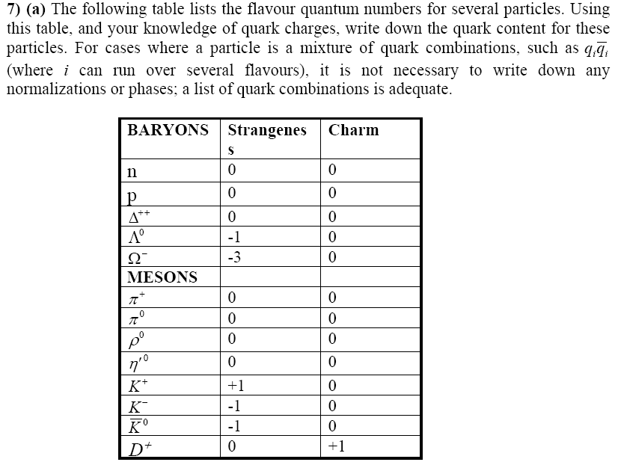
Ασκηση 1
Ποιά είναι τα συστατικά κουάρκ των παρακάτω αδρονίων?
Αν το αδρόνιο είναι συνδυασμός περισσότερων του ενός ζεύγους q q να δωθούν όλα τα ζεύγη
Συνδυασμοί u και d
(εννοείται και των
αντι-κουάρκ τους)
Συνδυαμoί u, d και s

Slide 20
Ασκηση 1 - Λύση
Ποιά είναι τα συστατικά κουάρκ των παρακάτω αδρονίων?
Αν το αδρόνιο είναι συνδυασμός περισσότερων του ενός ζεύγους q q να δωθούν όλα τα ζεύγη
Σημείωση: οι κβαντικοί αριθμοί “stangness/παραξενιά” και “charmness/χάρη” έχουν το πρόσημο του φορτίου του αντίστοιχου κουάρκ.
Π.χ., το s έχει φορτίο -1/3 , άρα: strangness=-1
το c έχει φορτίο +2/3 , άρα: charmness=+1
$n=udd,p=uud,Δ^{\text{++}}=uuu$
$Λ^{\text{0}}=sdu,Ω^{\text{-}}=sss$
$π^{\text{+}}=u\bar{d}$
$π^{\text{0}}=\text{γραμμικός συνδυασμός των }u\bar{u}\text{ και }d\bar{d}$
(Σημείωση: εμφανίζεται είτε ως είτε ως )
$u\bar{u}$
$d\bar{d}$
$ρ^{\text{0}}=\text{\{}u\bar{u}\text{ , }d\bar{d}\text{\}}\text{ (αλλιώτικος γραμ. συνδ.)}$
$η^{\text{'}}=\text{\{}u\bar{u}\text{ , }d\bar{d}\text{ , }s\bar{s}\text{\}}\text{ (γραμμικός συνδυασμός)}$
$K^{\text{+}}=u\bar{s},K^{\text{-}}=\bar{u}s,K^{0}=\bar{s}d,\bar{K^{0}}=s\bar{d},D^{\text{+}}=c\bar{d}$

Slide 21
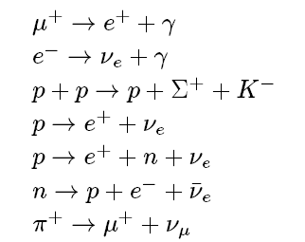
Άσκηση 2
Ποιές από τις παρακάτω αντιδράσεις/διασπάσεις γίνονται?
Αυτές που δεν γίνοται, ποιόν νόμο διατήρησης παραβιάζουν?
Δίνονται oι μάζες των σωματιδίων
M(γ) = 0
Μ(ν_{e}) = M(ν_{μ}) = 0
Μ(e⁺) = Me⁻) = 0.511 MeV
Μ(π⁺) = Μ(π⁻) = 139.6 MeV
M(π⁰) = 135 MeV
M(μ⁺) = Μ(μ⁻) = 105.7 MeV
M(p) = 938.3 MeV
M(n) = 939.6 MeV
M(Σ⁺) = 1189.4 MeV
M(K⁺) = M(K⁻) = 493.7 MeV
Δίνονται:
$Σ^{\text{+}}=uus,K^{\text{-}}=\bar{u}s$
Σημείωση:
Στη διάσπαση ενός σωματιδίου ελέγχουμε τη διατήρηση της ενέργειας
Όταν όμως έχουμε σκέδαση δύο σωματιδίων υποθέτουμε ότι η
αρχική ενέργεια (που περιλαμβάνει την κινητική ενέργεια)
μπορεί πάντα να γίνει είναι αρκετή για να επιτρέπεται η αντίδραση

Slide 22
Άσκηση 2 - λύση
Ποιές από τις παρακάτω αντιδράσεις/διασπάσεις γίνονται?
Αυτές που δεν γίνοται, ποιόν νόμο διατήρησης παραβιάζουν?
Διατήρηση λεπτονικού αριθμού
Διατήρηση φορτίου
Διατήρηση φορτίου
Διατήρηση βαρυονικού αριθμού
Διατήρηση ενέργειας
Επιτρέπεται
Επιτρέπεται
Βάζω σε πίνακα τις ποσότητες / κβαντικούς αριθμούς που διατηρούνται πάντα, σε όλες τις αλληλεπιδράσεις.
Πρώτα βάζω τα πιό εύκολα να ελγχθούν και σταματάω με το πρώτο που παραβιάζεται!
 | Φορτίο | Βαρυονικός | Λεπτονικός | Ενέργεια
1 | ΟΚ | ΟΚ | Χ
2 | Χ
3 | Χ
4 | ΟΚ | Χ
5 | ΟΚ | ΟΚ | ΟΚ | Χ

Slide 23
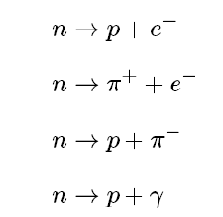
Άσκηση 3
Οι παρακάτω διασπάσεις δεν γίνονται. Γιατί? (ποιόν νόμο διατήρησης παραβιάζουν?)
Δίνονται oι μάζες των σωματιδίων
M(γ) = 0
Μ(ν_{e}) = M(ν_{μ}) = 0
Μ(e⁺) = Me⁻) = 0.511 MeV
Μ(π⁺) = Μ(π⁻) = 139.6 MeV
M(π⁰) = 135 MeV
M(μ⁺) = Μ(μ⁻) = 105.7 MeV
M(p) = 938.3 MeV
M(n) = 939.6 MeV
M(Σ⁺) = 1189.4 MeV
M(K⁺) = M(K⁻) = 493.7 MeV

Slide 24
Άσκηση 3 - λύση
Οι παρακάτω διασπάσεις δεν γίνονται. Γιατί? (ποιόν νόμο διατήρησης παραβιάζουν?)
Διατήρηση λεπτονικού αριθμού και στροφορμής
Διατήρηση βαρυονικού και λεπτονικού αριθμού
Διατήρηση ενέργειας
Διατήρηση φορτίου
Βάζω σε πίνακα τις ποσότητες / κβαντικούς αριθμούς που διατηρούνται πάντα, σε όλες τις αλληλεπιδράσεις.
Πρώτα βάζω τα πιό εύκολα να ελγχθούν και σταματάω με το πρώτο που παραβιάζεται!
 | Φορτίο | Βαρυονικός | Λεπτονικός | Ενέργεια
1 | ΟΚ | ΟΚ | Χ
2 | ΟΚ | Χ | Χ
3 | ΟΚ | ΟΚ | ΟΚ | Χ
4 | Χ

